Slide 1





北师大版（新教材）物理9年级全一册精做课件
第十一章 电路、电流和电压
11.5.2串、并联电路中电压的关系
授课教师： Home .
班 级： 九年级（---）班 .
时 间： .

Slide 2
01
学会正确将电压表接入串、并联电路，并会画出相应的电路图。
02
能利用串、并联电路中电压的规律来分析相关的问题。

Slide 3
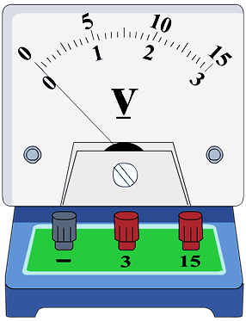
温故知新
1.电压：使电荷定向移动形成电流的原因，用 表示。
2.单位：国际单位： ，简称伏，用 表示；
常用单位：千伏（kV）和毫伏（mV）。
3.测量仪器：电压表。符号：
4.电压表的连接方法：（1） 联在电路中；
（2）电流 入 出；
（3）不超 ；
（4） 与电源直接相连。
U
伏特
V
V
并
正
负
量程
可以

Slide 4
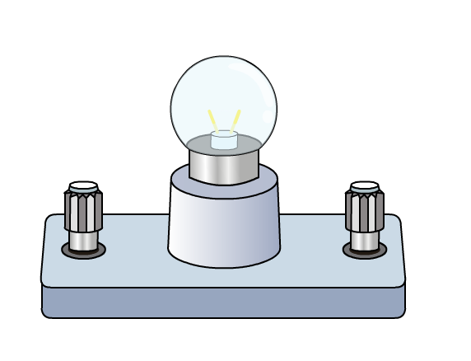
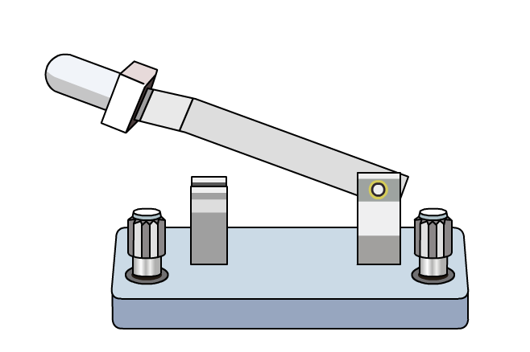
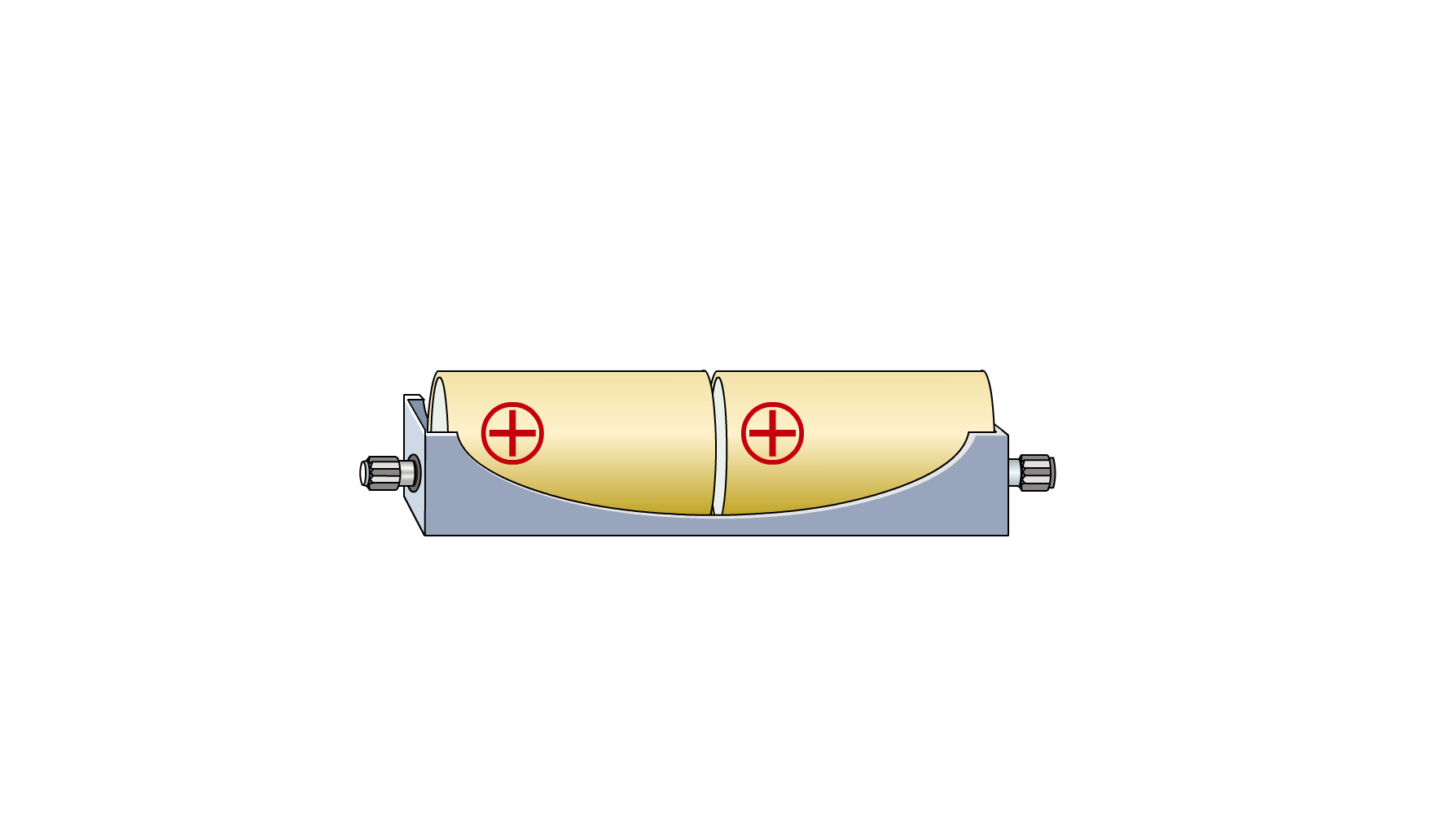
观察与思考
不同规格的两灯泡串联。闭合开关，两灯都能发光吗？
发光亮度一样吗？
1.为什么两灯的发光情况会不一样？
2.串联电路电压会有什么关系？

Slide 5
串联电路中电压的关系
提出问题
串联电路中各用电器两端电压与总电压有什么关系？
猜想与假设
串联电路中电流处处相等。
猜想串联电路中电压也处处相等。

Slide 6
设计实验
实验器材：干电池、开关、规格不同的灯泡、电压表、导线若干。
L₁
L₂
实验电路图：
A
B
C
注意：电压表要选择合适的量程

Slide 7
实验步骤
1.调节电压表指针指零，检查器材；
2.断开开关，按照电路图连接电路，检查电路；
3.用电压表测量灯L₁两端的电压，记为U₁；
4.用电压表测量灯L₂两端的电压，记为U₂，测量灯L₁、L₂两端的总电压，记为U；
5.更换灯泡，重复步骤3、4。

Slide 8
进行实验
①测灯L₁两端的电压
②测灯L₂两端的电压
L₁
L₂
L₂
L₁

Slide 9
进行实验
③测串联电路两端电压
④测电源两端电压
L₁
L₂
L₁
L₂

Slide 10
收集数据
L₁ 两端的电压U₁/ V | L₂ 两端的电压U₂/ V | 电源两端的电压U'/ V

Slide 11
U₁
U
U₂
分析总结
在串联电路中，电路两端的总电压等于各用电器两端的电压之和。
L₁
L₂
U=U₁+U₂

Slide 12
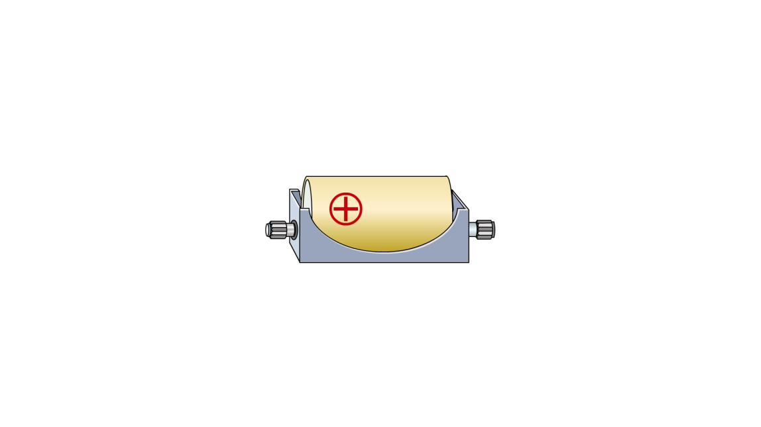
想想做做
把几节电池串联起来组成电池组，用电压表分别测量每节电池两端的电压，然后测量这个电池组两端的电压。它们之间有什么关系？
电池组两端的电压等于每节电池电压之和。

Slide 13
例题
如图所示，电源电压不变，闭合开关，电压表 V₁的示数为6V，电压表 V₂的示数为 3.6V。 那么下列说法中不正确的是（ ）
A. 电源电压为 6 V
B. L₁两端电压为 2.4V
C. 将电压表 V₂换成电流表，则 L₁ 亮，L₂ 不亮
D. 将电压表都换成电流表，则 L₁与 L₂ 并联
D
V₁
L₁
L₂
V₂
将电压表都换成电流表，电路短路，不存在L₁与 L₂是否并联的问题

Slide 14
练一练
如图所示，三个相同的灯泡串联在电路中，S闭合时，V₁的示数为24 V，V₂的示数也为24 V，那么电源电压为（ ）
A.24 V
B.48 V
C.12 V
D.36 V
D
V₁
U_{L1}=U_{L2}=U_{L3}
U_{L1}+U_{L2}=24V
U_{L2}+U_{L3}=24V
L₁
L₂
L₃
V₂
U_{L1}=U_{L2}=U_{L3}=12V
U_{总}=12V+12V+12V=36V
S

Slide 15
并联电路中电压的关系
提出问题
1.各支路两端的电压与电源两端电压的关系是怎样的？
2.与并联电路中的电流关系一样吗？
3.与串联电路中的电压关系一样吗？
猜想与假设
1.可能三个电压相等；2.可能电源电压等于各支路两端电压之和。

Slide 16
设计实验
实验器材：干电池、开关、规格不同的灯泡、电压表、导线若干。
实验电路图：
L₁
L₂
注意：电压表要选择合适的量程

Slide 17
实验步骤
1.调节电压表指针指零，检查器材；
2.断开开关，按照电路图连接电路，检查电路；
3.用电压表测量灯L₁两端的电压，记为U₁；
4.用电压表测量灯L₂两端的电压，记为U₂，测量灯L₁、L₂两端的总电压，记为U；
5.更换灯泡，重复步骤3、4。

Slide 18
进行实验
①测灯L₁两端的电压
②测灯L₂两端的电压
L₁
L₁
L₂
L₂
S
S

Slide 19
进行实验
③ 测电源两端电压
L₁
L₂
S

Slide 20
收集数据
L₁ 两端的电压U₁/ V | L₂ 两端的电压U₂/ V | 电源两端的电压U'/ V

Slide 21
U₁
U₂
分析总结
在并联电路中，各支路两端的电压相等，与电路两端的总电压也相等。
L₁
L₂
U=U₁=U₂

Slide 22
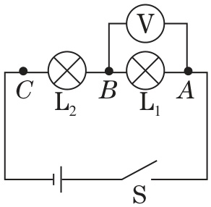
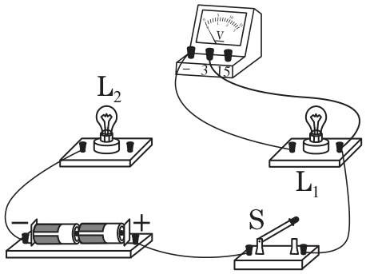
知识点1 探究串、并联电路中电压的特点
1.［2024·广东］探究串联电路中电压的特点。
（1）根据如图甲所示的电路图，用笔画线代替导线将图乙
所示电路连接完整。
甲
乙

Slide 23
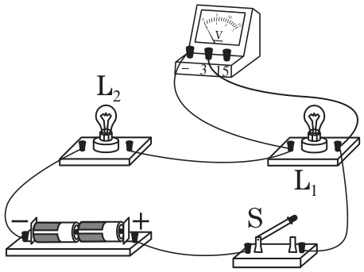
如图所示

Slide 24
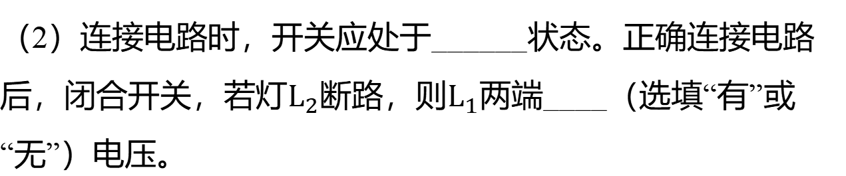
断开
（2）连接电路时，开关应处于______状态。正确连接电路
后，闭合开关，若灯$$L_{2}$$断路，则$$L_{1}$$ 两端____（选填“有”或
“无”）电压。
无

Slide 25
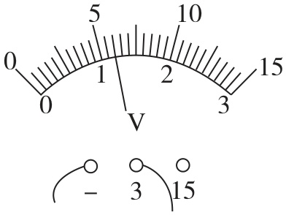
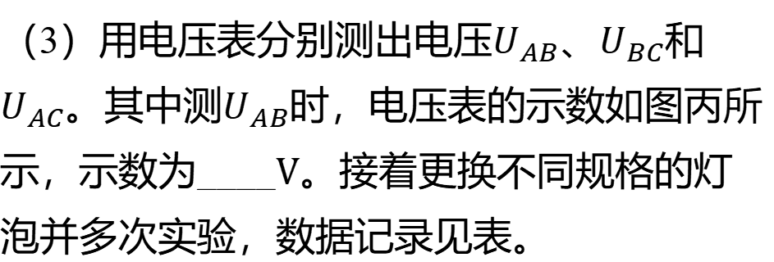
（3）用电压表分别测出电压$$U_{AB}$$、$$U_{BC}$$ 和
$$U_{AC}$$。其中测$$U_{AB}$$ 时，电压表的示数如图丙所
示，示数为____$$V$$ 。接着更换不同规格的灯
泡并多次实验，数据记录见表。
1.2
丙
实验序号 | 电压$$U_{AB}/V$$ | 电压$$U_{BC}/V$$ | 电压$$U_{AC}/V$$
1 |  | 1.7 | 2.9
2 | 1.3 | 1.6 | 2.9
3 | 1.1 | 1.8 | 2.9

Slide 26
①分析表中数据，得到初步结论：串联电路
两端的总电压等于各部分电路两端电压
_______。
之和
丙

Slide 27
②为使结论更具普遍性，小明将灯泡换成其他类型用电器并
多次实验。此外，还可以________________________。
改变电源电压并多次实验
丙
返回

Slide 28
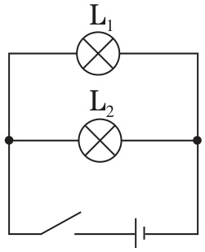
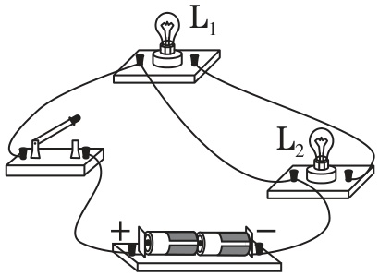
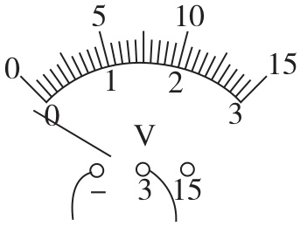
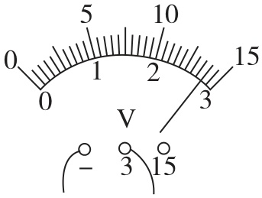
2.［2025·韶关期中］小金和小明在“探究并联电路中电压的
特点”实验中，实验电路如图甲所示。请你完成下列内容。
甲
乙
丙
丁
不同
（1）灯$$L_{1}$$和灯$$L_{2}$$ 应选用______（选填“相同”或“不同”）的规格。

Slide 29
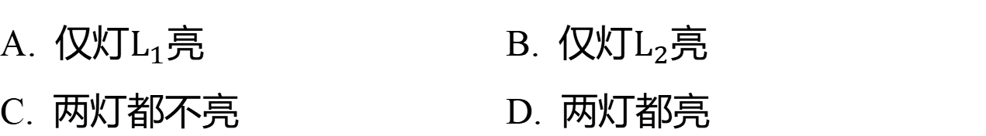
（2）小金先按图甲所示电路图连接图乙所示的实物电路
（电压表尚未连接），如果直接闭合开关，将会出现___的
情况。（填字母）
C
A. 仅灯$$L_{1}$$亮 B. 仅灯$$L_{2}$$ 亮
C. 两灯都不亮 D. 两灯都亮

Slide 30
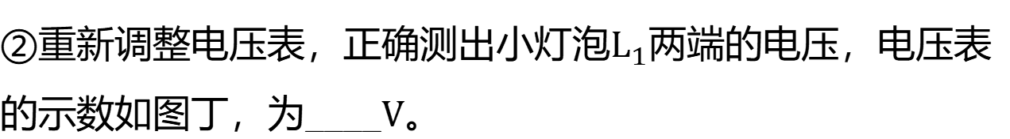

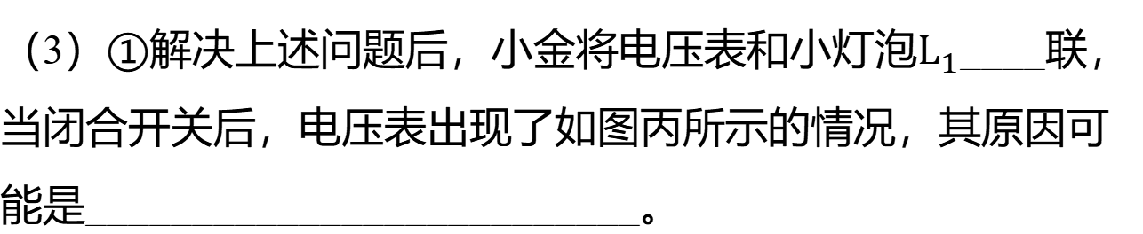
并
（3）①解决上述问题后，小金将电压表和小灯泡$$L_{1}$$ ____联，
当闭合开关后，电压表出现了如图丙所示的情况，其原因可
能是__________________________。
电压表正、负接线柱接反了
②重新调整电压表，正确测出小灯泡$$L_{1}$$ 两端的电压，电压表
的示数如图丁，为____$$V$$ 。
$$2.8$$

Slide 31
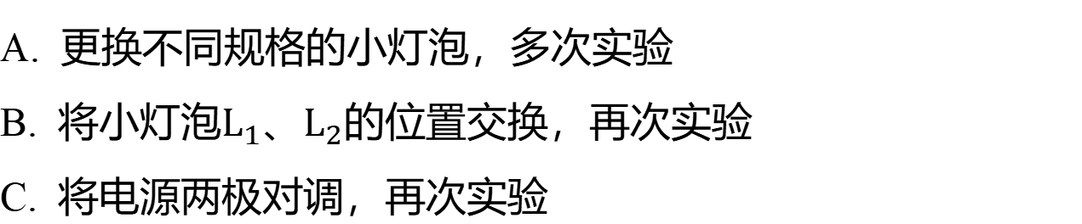
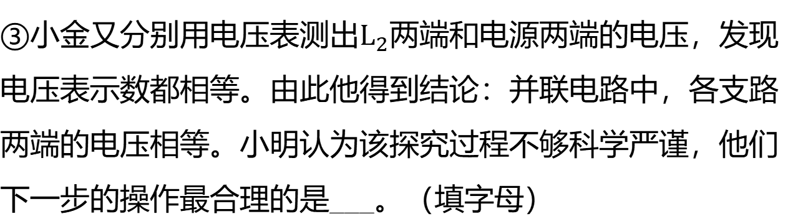
③小金又分别用电压表测出$$L_{2}$$ 两端和电源两端的电压，发现
电压表示数都相等。由此他得到结论：并联电路中，各支路
两端的电压相等。小明认为该探究过程不够科学严谨，他们
下一步的操作最合理的是___。（填字母）
A
A. 更换不同规格的小灯泡，多次实验
B. 将小灯泡$$L_{1}$$、$$L_{2}$$ 的位置交换，再次实验
C. 将电源两极对调，再次实验

Slide 32
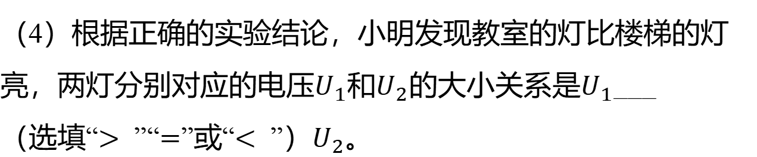

（4）根据正确的实验结论，小明发现教室的灯比楼梯的灯
亮，两灯分别对应的电压$$U_{1}$$和$$U_{2}$$的大小关系是$$U_{1}$$ ___
（选填“$$>$$ ”“$$=$$”或“$$<$$ ”）$$U_{2}$$ 。
$$=$$
返回

Slide 33

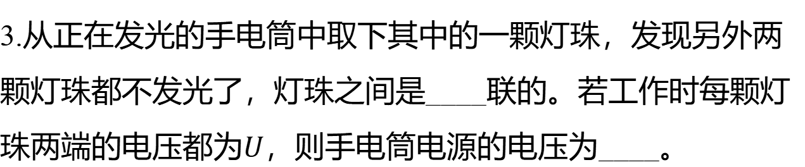
知识点2 串、并联电路中电压特点的应用
3.从正在发光的手电筒中取下其中的一颗灯珠，发现另外两
颗灯珠都不发光了，灯珠之间是____联的。若工作时每颗灯
珠两端的电压都为$$U$$ ，则手电筒电源的电压为____。
串
$$3U$$
返回

Slide 34
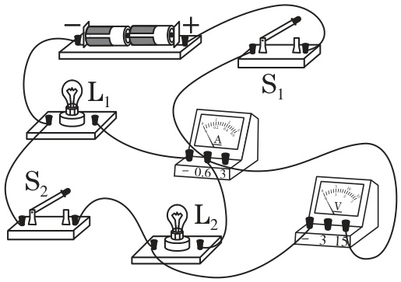

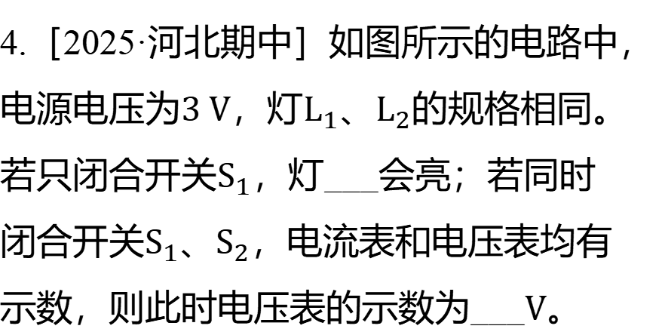
4.［2025·河北期中］如图所示的电路中，
电源电压为$$3 V$$，灯$$L_{1}$$、$$L_{2}$$ 的规格相同。
若只闭合开关$$S_{1}$$ ，灯___会亮；若同时
闭合开关$$S_{1}$$、$$S_{2}$$ ，电流表和电压表均有
示数，则此时电压表的示数为___$$V$$ 。
$$L_{1}$$
3
返回

Slide 35
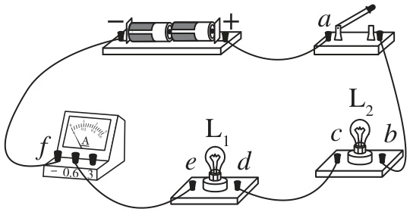
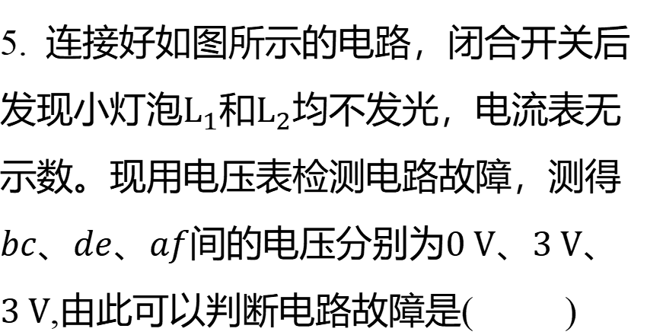
5. 连接好如图所示的电路，闭合开关后
发现小灯泡$$L_{1}$$和$$L_{2}$$ 均不发光，电流表无
示数。现用电压表检测电路故障，测得
$$bc$$、$$de$$、$$af$$间的电压分别为$$0 V$$、$$3 V$$ 、
$$3 V$$ ,由此可以判断电路故障是( )
（第5题）
C
A. $$L_{1}$$短路 B. $$L_{2}$$短路 C. $$L_{1}$$断路 D. $$L_{2}$$ 断路
返回

Slide 36
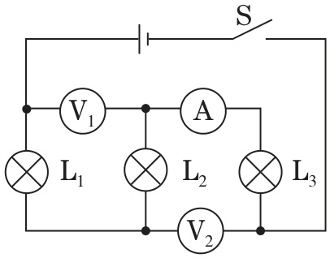

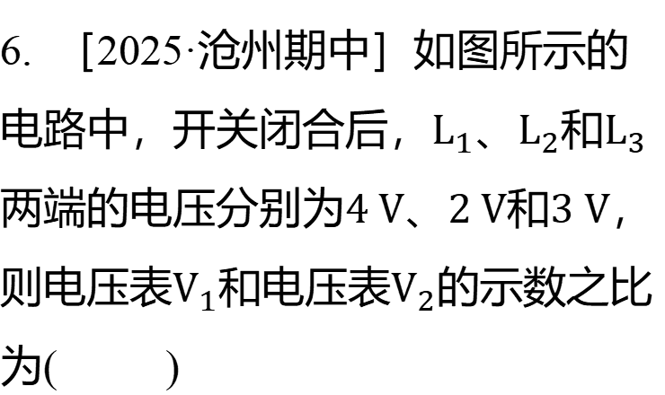
6. ［2025·沧州期中］如图所示的
电路中，开关闭合后，$$L_{1}$$、$$L_{2}$$和$$L_{3}$$
两端的电压分别为$$4 V$$、$$2 V$$和$$3 V$$ ，
则电压表$$V_{1}$$和电压表$$V_{2}$$ 的示数之比
为( )
D
A. $$4:5$$ B. $$6:7$$ C. $$2:1$$ D. $$6:5$$
（第6题）
返回

Slide 37
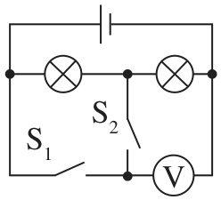
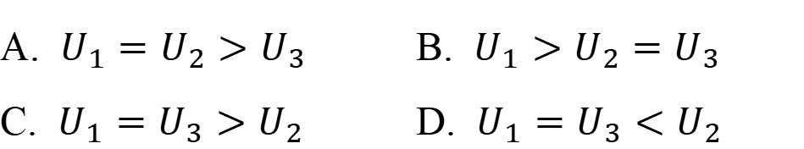
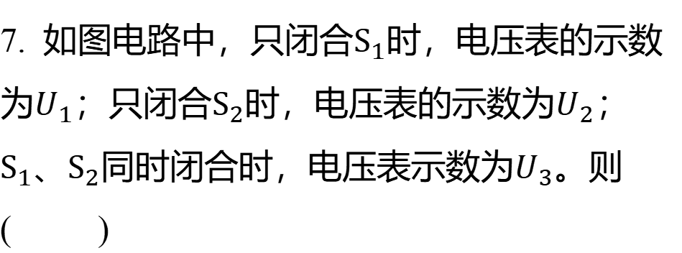
7. 如图电路中，只闭合$$S_{1}$$ 时，电压表的示数
为$$U_{1}$$；只闭合$$S_{2}$$时，电压表的示数为$$U_{2}$$ ；
$$S_{1}$$、$$S_{2}$$同时闭合时，电压表示数为$$U_{3}$$ 。则
( )
C
（第7题）
A. $$U_{1}=U_{2}>U_{3}$$ B. $$U_{1}>U_{2}=U_{3}$$
C. $$U_{1}=U_{3}>U_{2}$$ D. $$U_{1}=U_{3}<U_{2}$$
返回

Slide 38
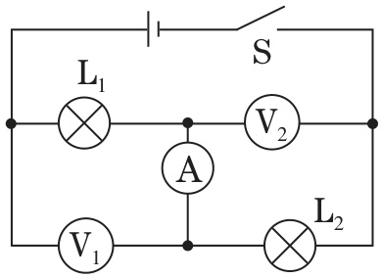
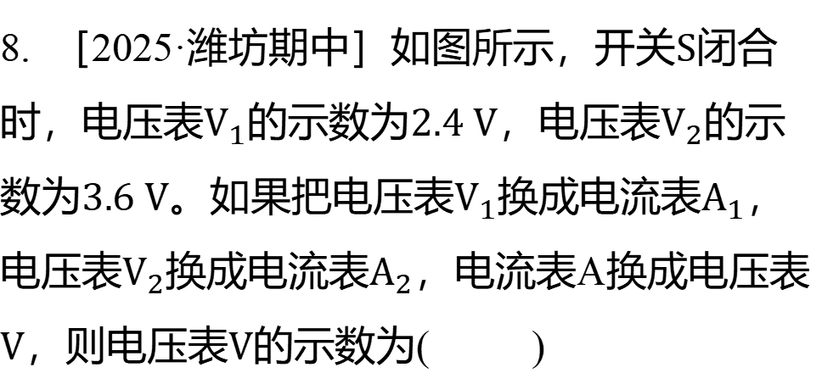
8. ［2025·潍坊期中］如图所示，开关$$S$$ 闭合
时，电压表$$V_{1}$$的示数为$$2.4 V$$，电压表$$V_{2}$$ 的示
数为$$3.6 V$$。如果把电压表$$V_{1}$$换成电流表$$A_{1}$$ ，
电压表$$V_{2}$$换成电流表$$A_{2}$$ ，电流表A换成电压表
$$V$$，则电压表$$V$$ 的示数为( )
（第8题）
C
A. $$2.4 V$$ B. $$3.6 V$$ C. $$6 V$$ D. $$2.5 V$$
返回

Slide 39

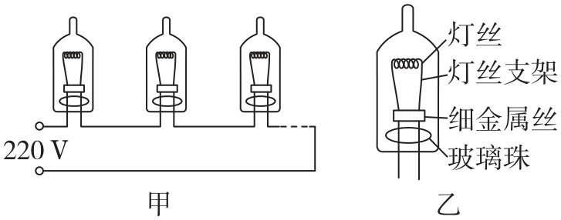

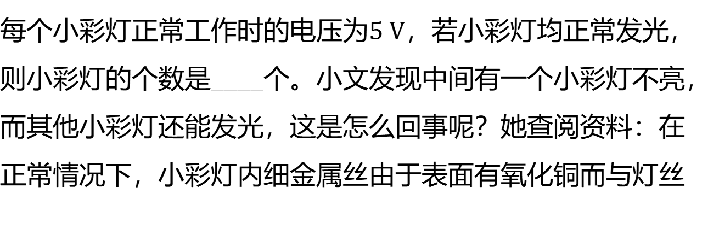
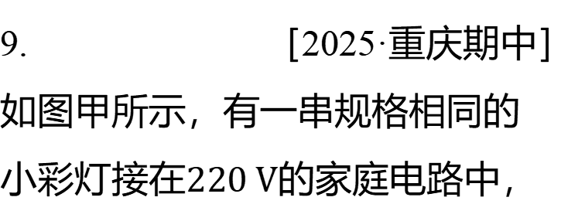
9. ［2025·重庆期中］
如图甲所示，有一串规格相同的
小彩灯接在$$220 V$$ 的家庭电路中，
每个小彩灯正常工作时的电压为$$5 V$$ ，若小彩灯均正常发光，
则小彩灯的个数是____个。小文发现中间有一个小彩灯不亮，
而其他小彩灯还能发光，这是怎么回事呢？她查阅资料：在
正常情况下，小彩灯内细金属丝由于表面有氧化铜而与灯丝
$$44$$

Slide 40
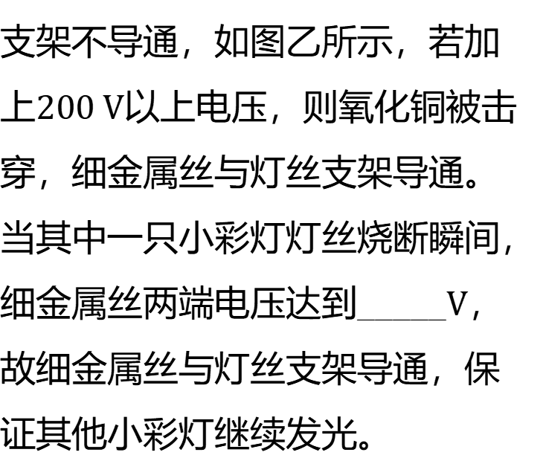
支架不导通，如图乙所示，若加
上$$200 V$$ 以上电压，则氧化铜被击
穿，细金属丝与灯丝支架导通。
当其中一只小彩灯灯丝烧断瞬间，
细金属丝两端电压达到_____$$V$$ ，
故细金属丝与灯丝支架导通，保
证其他小彩灯继续发光。
220

Slide 41
在串联电路中，总电压等于各用电器两端电压之和
串联电路中电压的关系
电压及其测量
U=U₁+U₂+U₃+…+U_{n}
并联电路中，各支路两端的电压都相等
并联电路中电压的关系
U=U₁=U₂=U₃=…=U_{n}

